Slide 1
Python Ders-10
SINIFLAR VE NESNELER

Slide 2
Nesne yönelimli programlama
Python, OOP
Şimdiye kadar yordamsal
Yordam = yöntem = fonksiyon odaklı programlama
OOP ise nesne yönelimlidir
Nesne = veri + işlevsellik

Slide 3
Kullanıcı tanımlı bileşik tipler
Yeni veri türleri sınıf ile tanımlanır
Yerleşik olanları kullandık
Kendi türümüzü tanımlayacağız
Nokta örneğini göz önüne alalım
Nokta: (x, y)

Slide 4
Sınıf: Nokta
Nokta sınıfı
class Nokta:
pass
Birleşik cümledir
Yeni bir tür oluşturduk

Slide 5

Sınıf:örnek
Yeni türün üyeleri = örnek = nesne
Yeni bir örnek oluşturma süreci = örnekleme (instantiation)
class Nokta:
pass #içeriği sonra yazılacak
print("type(Nokta:)",type(Nokta))
p = Nokta() #instance
print("type(p):",type(p))

Slide 6
Sınıf:örnek
Yeni türün üyeleri = örnek = nesne
Yeni bir örnek oluşturma süreci = örnekleme (instantiation)
class Nokta:
pass #içeriği sonra yazılacak
print("type(Nokta:)",type(Nokta))
p = Nokta() #instance
print("type(p):",type(p))

Slide 7

Sınıf:Attribute and Constructor Method
class Nokta:
#contructor (kurucu) metod
def __init__(self,a=0,b=0):
self.x=a #attribute
self.y=b
def noktalari_yaz(self,objectname):
print(objectname,"(x,y)=(",self.x,",",self.y,")")
p1=Nokta(3,5)
p2=Nokta()
print("p1(x,y)=(",p1.x,",",p1.y,")")
p2.noktalari_yaz("p2")

Slide 8

Sınıf:Encapsulation
__degisken (çift al çizgi) →private
_degisken (tek alt çizgi) →protected
degisken →public
class Nokta:
#contructor (kurucu) metod
def __init__(self,a=0,b=0):
self.x=a #attribute
self.y=b
self.__hidden=5 #encapsulation (private variable)
def noktalari_yaz(self,objectname):
print(objectname,"(x,y)=(",self.x,",",self.y,")")
def gizli_attribute_yaz(self):
print("__hidden=",self.__hidden)
p1=Nokta(5,10)
p1.noktalari_yaz("p1")
p1.gizli_attribute_yaz()
#bu satır hata verir
#AttributeError: 'Nokta' object has no attribute '__hidden'
#print(p1.__hidden)

Slide 9
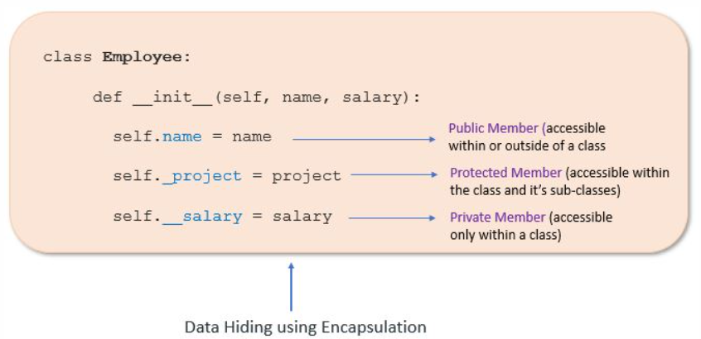
Sınıf:Encapsulation

Slide 10
Sınıf:Nesneyi Parametre Olarak Kullanmak
def nokta_goster(nokta):
print("x=%d y=%d"%(nokta.x,nokta.y))
p1=Nokta(5,10)
nokta_goster(p1)

Slide 11

Sınıf:Shallow X Deep Copy
class Personel:
def __init__(self,name="",surname="",maas=0):
self.name=name
self.surname=surname
self.maas=maas
def personel_bilgisi_yaz(self):
print("%s %s personelinin maaşı=%d TL"%(self.name,self.surname,self.maas))
per1=Personel("Ali","Kara",100)
per1.personel_bilgisi_yaz()
per2=per1 #shallow copy
per2.personel_bilgisi_yaz()
print(per1==per2)
per2.name="Veli"
per1.personel_bilgisi_yaz()

Slide 12

Sınıf:Shallow X Deep Copy
class Personel:
def __init__(self,name="",surname="",maas=0):
self.name=name
self.surname=surname
self.maas=maas
def personel_bilgisi_yaz(self):
print("%s %s personelinin maaşı=%d TL"%(self.name,self.surname,self.maas))
import copy
per1=Personel("Ali","Kara",100)
per2=copy.deepcopy(per1)
per2.name="Yeni isim"
per2.personel_bilgisi_yaz()
per1.personel_bilgisi_yaz()
print(per1==per2)

Slide 13

Sınıf:Dikdörtgen
kose=Nokta(10,10)
d=dikdortgen(kose,10,5)
merkez=merkez_bul(d)
print("merkez x=",merkez.x," merkez y=",merkez.y)
#dikdörtgen genişletiliyor
d.genislik+=10
d.yukseklik+=10
merkez=merkez_bul(d)
print("merkez x=",merkez.x," merkez y=",merkez.y)
def merkez_bul(box):
p=Nokta()
p.x = (box.ustkose.x + box.genislik)/2.0
p.y = (box.ustkose.y + box.yukseklik)/2.0
return p
class Nokta:
def __init__(self,x=0,y=0):
self.x=x
self.y=y
class dikdortgen:
def __init__(self,ustkose, genislik, yukseklik):
self.ustkose=ustkose
self.genislik=genislik
self.yukseklik=yukseklik

Slide 14
Kaynaklar
https://github.com/19ceng/ceng104pro
https://velimeseanadolulisesi.meb.k12.tr/meb_iys_dosyalar/59/10/764933/dosyalar/2022_09/28102826_Python-Ders-Notlari-1.pdf?CHK=a9c6c5d20eb94118f4fb579be8c9232b

